Slide 1





Thứ sáu, ngáy tháng 04 năm 2022
KHOA HỌC
NHU CẦU KHÔNG KHÍ CỦA THỰC VẬT

Slide 2

KHỞI ĐỘNG

Slide 3
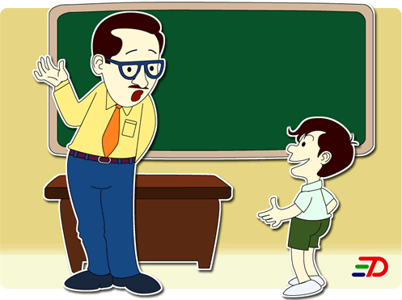
Những loại cây khác nhau thì cần chất khoáng như thế nào?
A
Liều lượng như nhau
B
Nhiều ni- tơ hơn
C
Liều lượng khác nhau

Slide 4

Cùng một cây, ở những giai đoạn phát triển khác nhau, nhu cầu về chất khoáng như thế nào?
A
Đều như nhau
B
Cũng khác nhau
C
Không cần chất khoáng

Slide 5
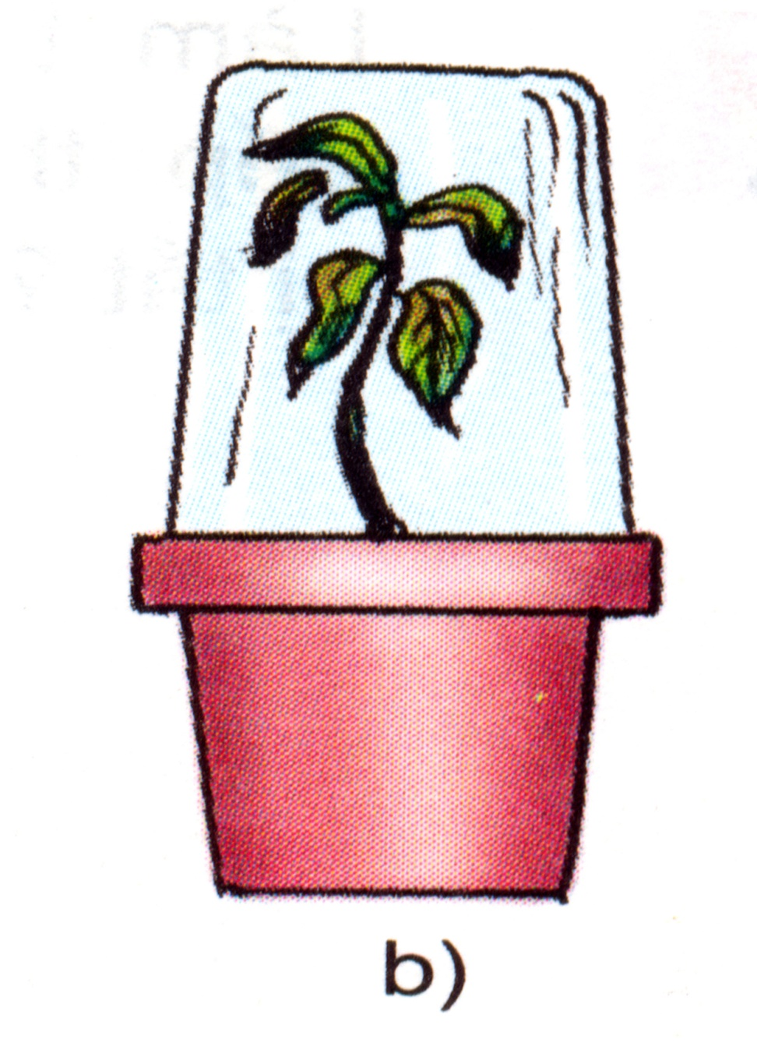
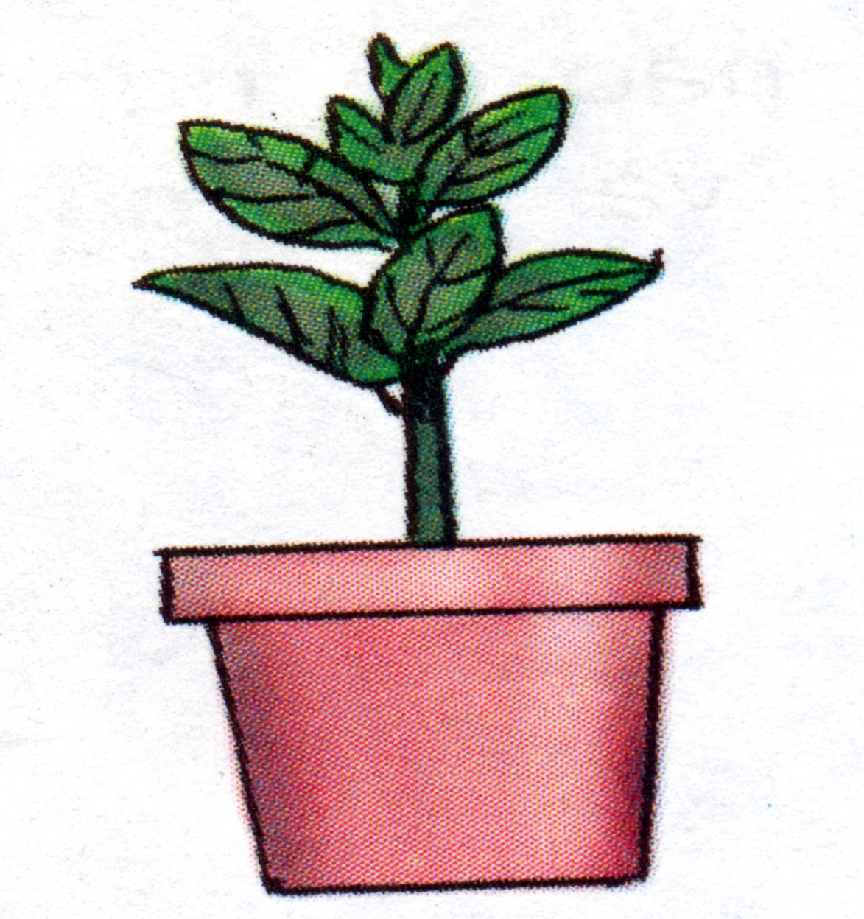
a
Vì sao cây ở chậu b bị héo và có thể sẽ chết?

Slide 6

KHOA HỌC
Nhu cầu không khí của thực vật

Slide 7


Thứ sáu, ngày tháng 04 năm 2022
Khoa học
Nhu cầu không khí
của thực vật
1. Vai trò của không khí đối với thực vật:

Slide 8

Hoạt động 1: Vai trò của không khí đối với thực vật:
* Không khí gồm những thành phần nào ?
Các-bô-níc
Ô-xi Ni-tơ Các-bô-nic
Bụi Vi khuẩn Hơi nước
Ô-xi
* Những khí nào quan trọng đối với thực vật?

Slide 9
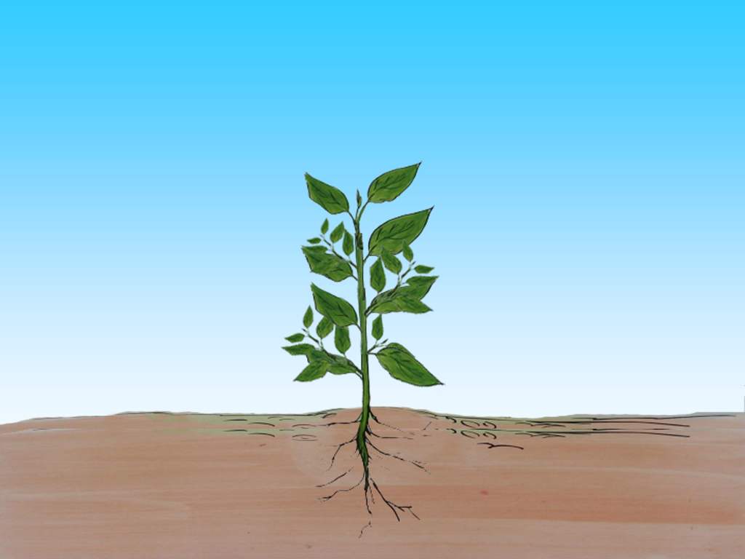
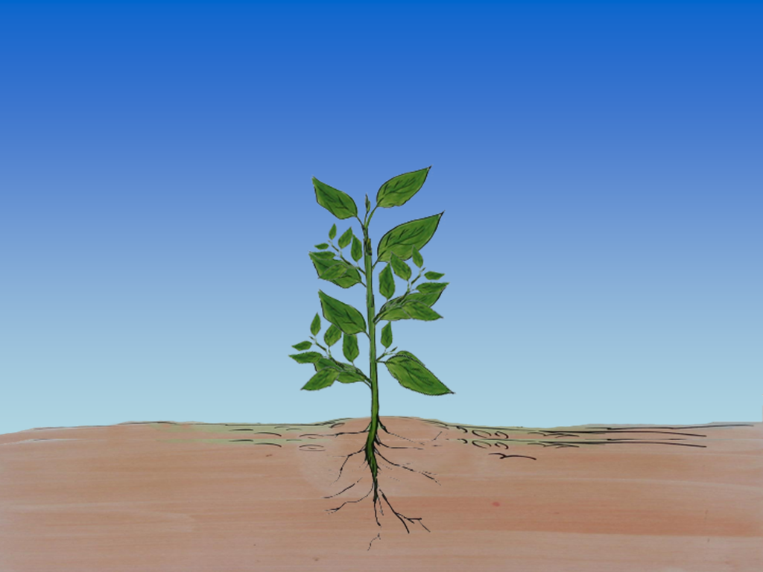

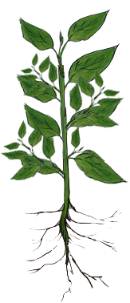


Sơ đồ sự trao đổi khí trong quang hợp của thực vật
Quan sát
Bộ phận nào của cây chủ yếu thực hiện quá trình quang hợp
Quá trình quang hợp chỉ xảy ra khi nào?
Trong quang hợp thực vật hít vào khí gì?
Thải ra khí gì?
Vào ban ngày
Lá cây
Khí Các-bô-níc
Khí Các-bô-níc
Khí ô-xi
Khí ô-xi

Slide 10


Sơ đồ sự trao đổi khí trong hô hấp của thực vật
Quan sát
Khí ô-xi
Khí ô-xi
Khí Các-bô-níc
Các-bô-nic
Quá trình hô hấp xảy ra khi nào? Trong hô hấp thực vật hít vào khí gì? Thải ra khí gì?
Diễn ra suốt ngày đêm

Slide 11

1. Vai trò của không khí đối với thực vật:
So sánh sự khác nhau giữa quá trình quang hợp và quá trình hô hấp?

Slide 12
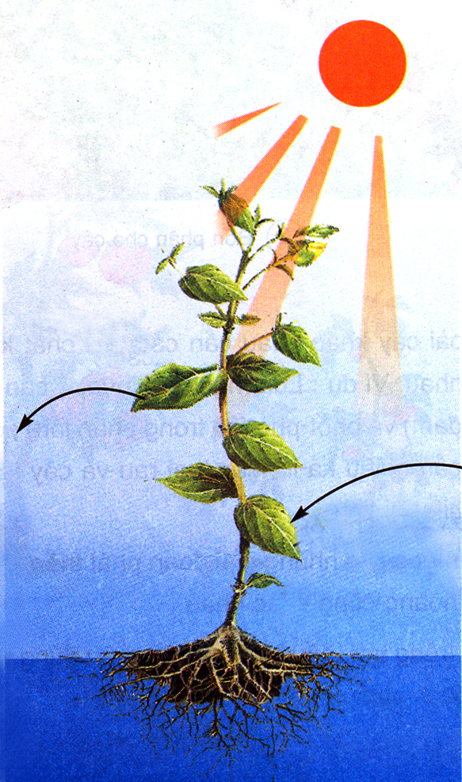
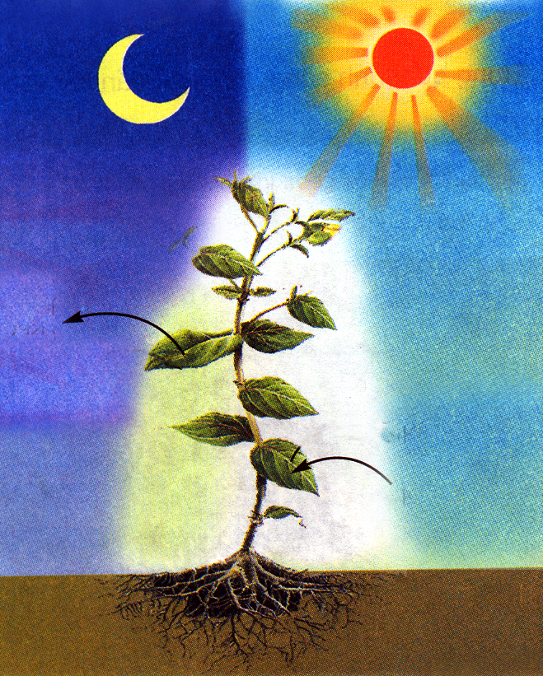
Các-bô-níc
Ô-xi
Các-bô-níc
Ô-xi
H.1: Sơ đồ sự trao đổi khí trong quang hợp của thực vật
H.2 Sơ đồ sự trao đổi khí trong hô hấp của thực vật

Slide 13

1. Vai trò của không khí đối với thực vật:
So sánh sự khác nhau giữa quá trình quang hợp
và quá trình hô hấp?
Quá trình quang hợp | Quá trình hô hấp
- Xảy ra vào ban ngày | - Xảy ra vào ban đêm và cả ban ngày
- Hít khí các-bô-níc, thải khí ô-xi | - Hít khí ô-xi, thải khí các-bô-níc

Slide 14
Điều gì xảy ra nếu một trong hai quá trình trên bị ngừng?
Thực vật sẽ chết

Slide 15
Kết luận
Thực vật cần không khí để quang hợp và hô hấp.
Khí các-bô-níc cần cho quá trình quang hợp.
-Khí ô-xi cần cho quá trình hô hấp.

Slide 16
2. Một số ứng dụng thực tế và nhu cầu không khí của thực vật.

Slide 17
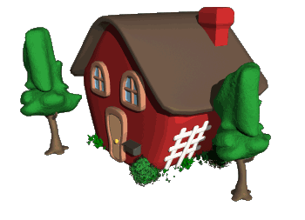

Đồng hành cùng nhà nông
Bác Hai
Bác Tư
Bác Sáu

Slide 18
Chỉ cần lượng khí các-bô-níc trong không khí
Bón phân để tăng
gấp đôi khí
các-bô-nic.
Ta sẽ tăng gấp ba
lần khí các-bô-níc.
Bác Hai
Bác Tư
Bác Sáu

Slide 19
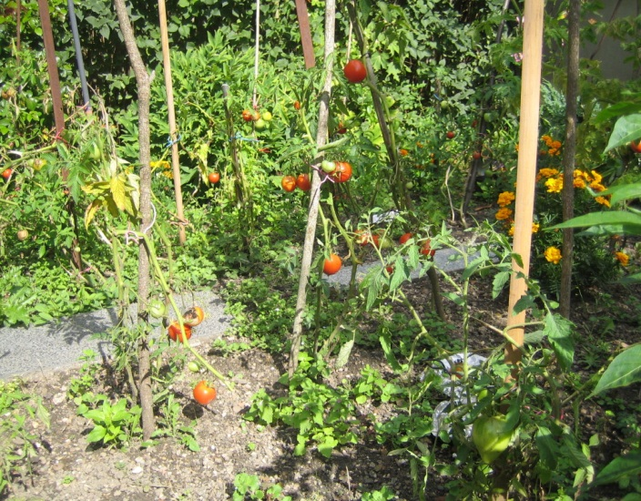
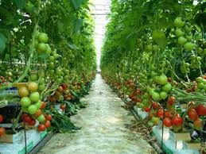
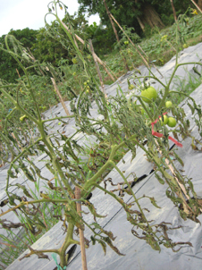
Mùa thu hoạch
Bác Hai
Bác Tư
Bác Sáu

Slide 20
Hãy hoàn thành bài tập sau khi đã đồng hành cùng 3 bác nông dân .
Nối các ý ở cột A với các ý ở cột B sao cho thích hợp
A
B
1. Lượng khí các-bô-níc có sẵn trong không khí
a . Cây phát triển năng suất cao
2. Lượng khí các-bô-níc tăng gấp đôi
b. Cây phát triển
bình thường
3. Lượng khí các-bô-níc tăng cao hơn gấp đôi
c. Cây sẽ chết

Slide 21
Khí các-bô-níc có trong không khí chỉ đủ cho cây phát triển bình thường. Nếu tăng lượng khí các-bô-níc lên gấp đôi thì cây trồng sẽ cho năng suất cao hơn. Nhưng nếu lượng khí các-bô-nic cao hơn nữa, cây trồng sẽ chết.

Slide 22
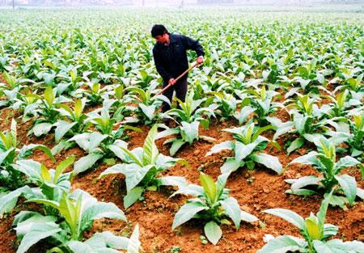
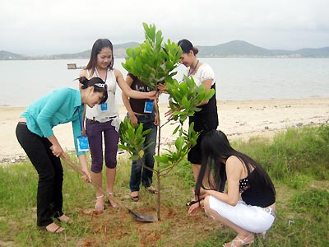
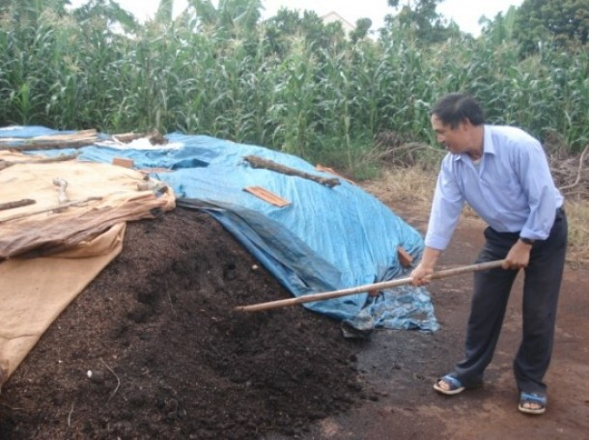
Chúng ta cần làm gì để giúp cây trồng
hấp thu tốt không khí?
Trồng cây nơi
thoáng mát
Bón phân xanh,
phân chuồng
Làm đất tơi xốp
Tăng lượng khí
các-bô-nic
Làm đất tơi xốp
Trồng cây nơi thoáng mát
Bón phân chuồng, phân xanh

Slide 23
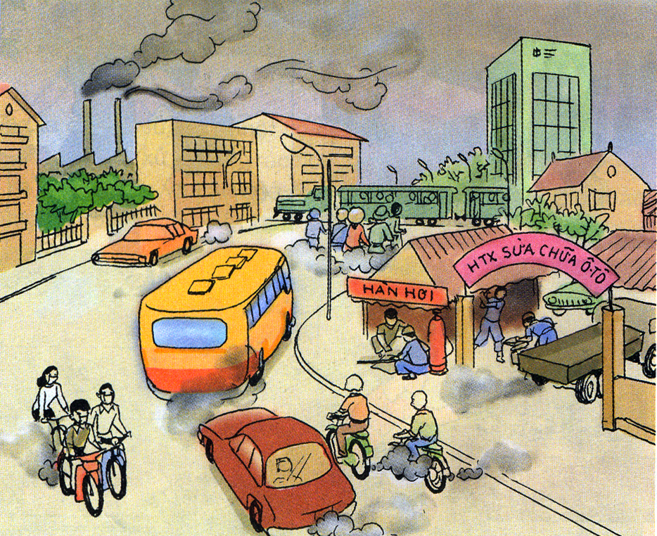
Lượng khí các-bô-níc những nơi này như thế nào?
Làm thế nào để lượng khí các-bô-níc ở những nơi này không tăng cao?

Slide 24
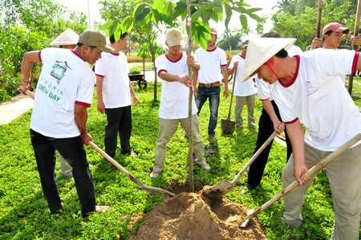
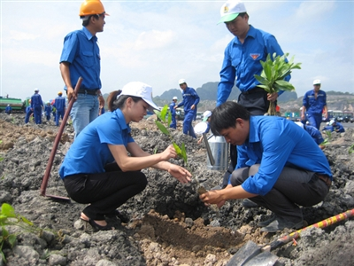
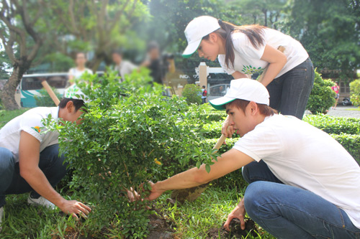
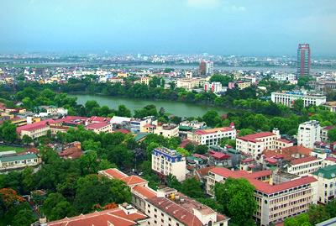
Trả lời nhanh các câu hỏi sau:
Ai thông minh?
1/ Tại sao ban ngày khi đứng dưới tán lá của cây chúng ta thấy mát mẻ, dễ chịu?
2/Tại sao vào ban đêm ta không nên để nhiều hoa, cây cảnh trong phòng ngủ?
Vì lúc đó cây đang thực hiện quá trình quang
hợp. Lượng khí ô-xi và hơi nước thoát ra làm
cho không khí mát mẻ.
Vì lúc đó cây đang thực hiện quá trình hô hấp.
Cây sẽ hút hết ô-xi có trong phòng và thải ra
nhiều khí các-bô-nic làm cho chúng ta khó thở.
3/Lượng khí các-bô-nic quá nhiều ở khu vực đông dân cư, để đảm bảo sức khỏe con người cần làm gì?
Trồng cây xanh

Slide 25
Ghi nhớ
Thực vật cần không khí để quang hợp và hô hấp.
Khí ô- xi cần cho quá trình hô hấp của thực vật. Thiếu ô- xi, thực vật sẽ ngừng hô hấp và chết.
- Khí các- bô- níc cần cho quá trình quang hợp. Người ta đã phát hiện khí các- bô- níc có trong không khí chỉ đủ cho cây phát triển bình thường. Nếu tăng lượng khí-các-bô- níc lên gấp đôi thì cây trồng sẽ cho năng suất cao hơn. Nhưng nếu lượng khí các- bô- níc cao hơn nữa, cây trồng sẽ chết.

Slide 26


CỦNG CỐ - DẶN DÒ
TIẾT HỌC KẾT THÚC
- Về nhà các em phải biết: Khi đi dưới trời nắng cần đội mũ, mặc áo khoác hoặc đeo kính râm, không được nhìn thẳng vào ánh sáng quá mạnh khi xem tivi hay ngồi học bài phải đúng cách để tránh gây hại cho mắt
- Chuẩn bị bài mới: Nóng lạnh và nhiệt độ.
CHÚC CÁC EM CHĂM NGOAN HỌC GIỎI!

